Slide 1
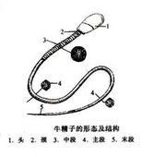
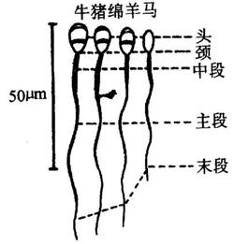
精、卵细胞的结构
一、精子形态结构
形态似蝌蚪， 分三部分:
1.头部。
包括核和顶体。核内含有遗传物质DNA;
顶体内能释放顶体素、透明质酸酶、放射
冠穿透酶三种水解酶，在精子受精时起到
很大作用。
2.颈部。
最为脆弱，环境不适易断裂
3.尾部。分中段、主段和末段

Slide 2
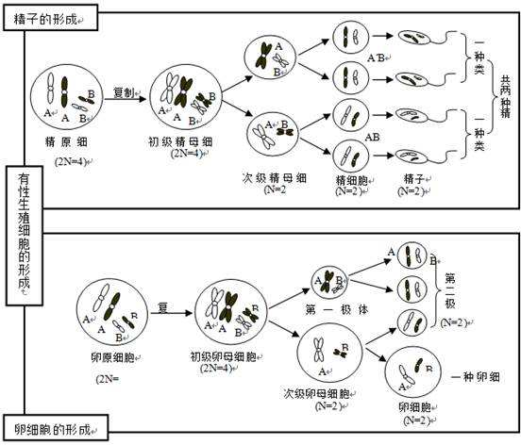
精子的形成过程
精子是在雄性动物睾丸里的曲精细管产生的,曲精细管内有生精细胞,1个生精细胞经过减数分裂形成4个精子。

